Slide 1
[
]
數碼行銷
事業交流活動
Notes:
講師筆記:
歡迎參加
在課堂上會有綜合類型的潛在對象(企業老闆)以及網路中心經營者
這個課程的目的有3個:
教育企業老闆數碼行銷的重要性以及如何透過數碼管道幫助他們的生意成長。即使你不會成為我們的顧客，我們也希望這堂課程對你來說，有助於您決定進行下一步。
進行一個15分鐘諮詢，可以幫助你了解客人目前的狀況/評估成長的潛力
進行互動!發問問題，認識你鎖在地的企業老闆並與網路中心經營者

Slide 2
什麼是數碼行銷
“使用數碼頻道行銷產品或是服務，
來觸及消費者”
Notes:
講師筆記:
多數的企業老闆都很害怕“數碼行銷”這個名詞
這提供了一個簡單的定義。只是利用數碼頻道來行銷

Slide 3
我們生活在一個數碼時代
你都在哪裡
看新聞
交朋友
做研究
找產品
找服務
玩遊戲
聽音樂
買書
買雜誌
尋求建議
網路使全世界緊密相連！
每個人都與網路連在一起。
你想一想就會發現，在某種程度或形式上，我們都是網路的消費者!
Notes:
講師筆記:
講述重點:
在我們的日常生活中，我們都是網站的消費者。想想看，你都在哪裡看報紙、進行社交生活等等。
你同意大家都在網路上找尋他們要的資料嗎?
在網路上做生意，企業老闆才能跟他們的顧客以及潛在顧客互動。
顧客都期待可以在網站上先瀏覽產品

Slide 4
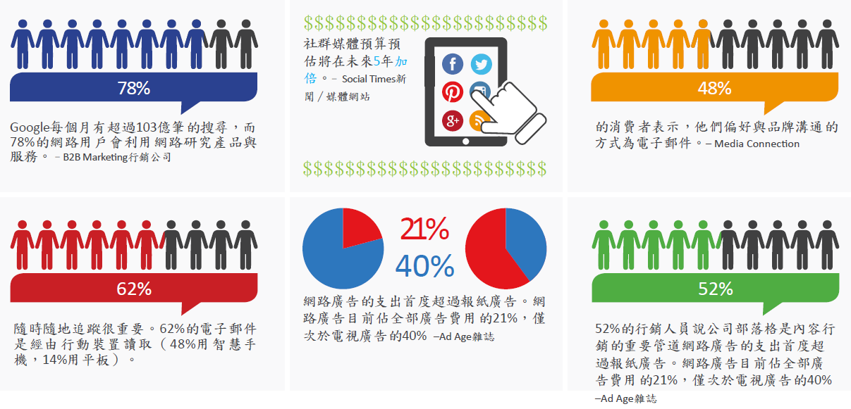
市場趨勢: 網路
Notes:
講師筆記:
網路就是現今的生活方式
統計顯示，大家都依賴網路來做決定

Slide 5
世界就在網上
本地商家 & 團體都需要
一個完整的解決方案
Notes:
講師筆記:
為了與當今的市場連結，企業老闆需要一個完整的網上解決方案
沒有完整的解決方案，他們將無法以有效的方式觸及消費者

Slide 6
有效的網站
品牌
你的網站設計跟其他的行銷資料或你的廣告
一致嗎?
品牌
當你的顧客拜訪你的網站時，你有一個清楚形象 & 告訴顧客你是誰
正確的內容
顧客期待看到最新的內容
正確的內容
你的網站容易更新/有更新嗎?
使用者經驗
訪客應該要可以很容易的瀏覽並使用你的網站
使用者經驗
你的網站呈現夠視覺化 & 容易使用嗎?
是手機友善版嗎?訪客可以跟你互動嗎?
觀眾
同時建立既有&潛在顧客
觀眾
你有針對不同訪客撰寫內容嗎?
Notes:
講師筆記:
利用這4點來檢視網站是否在最佳狀況: 品牌、內容、使用者經驗和觀眾
當你逐一觀看時，下一個動畫就會出現一些問題，你可以用來問你自己，你的網站設計是否得宜

Slide 7
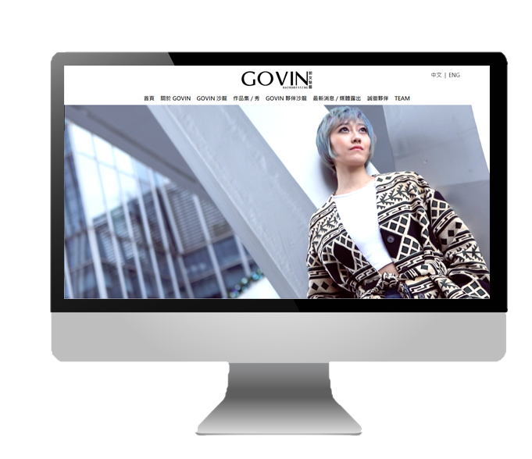
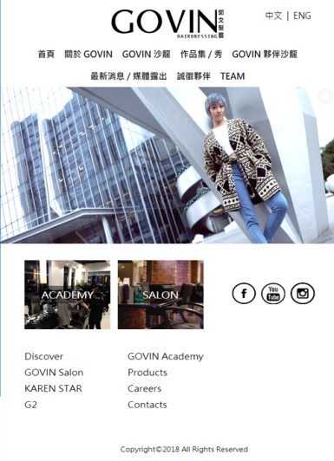
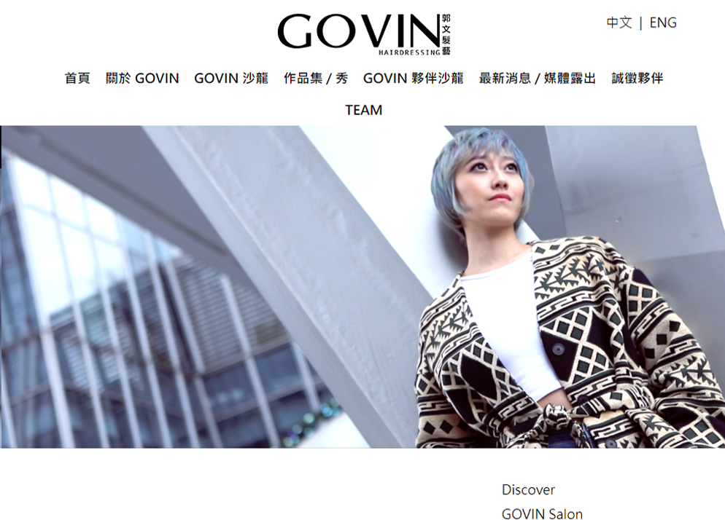
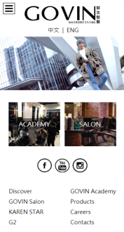
設計中心
為什麼這些網站是有效的?
清楚的品牌形象
內容是容易閱讀的
非常視覺化 – 善用大量的照片
響應式設計 – 很棒的跨裝置使用體驗
互動性佳
現有 & 潛在顧客都可以找到他們要的資訊
Notes:
講師筆記:
展示我們顧客的設計
在右側，我們說明為什麼這樣的網站設計是有效的且可以達到效果

Slide 8
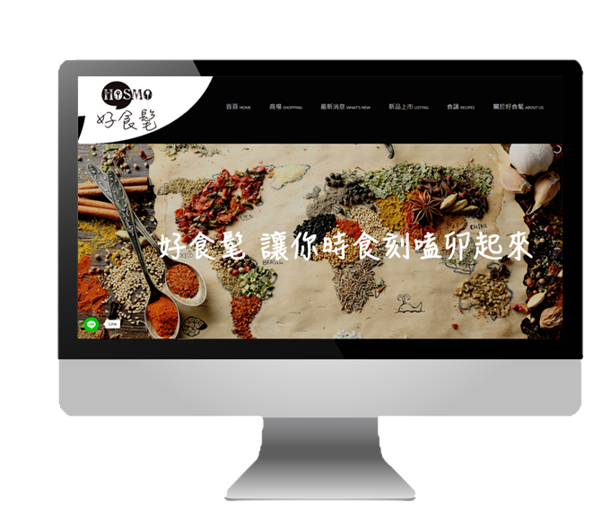
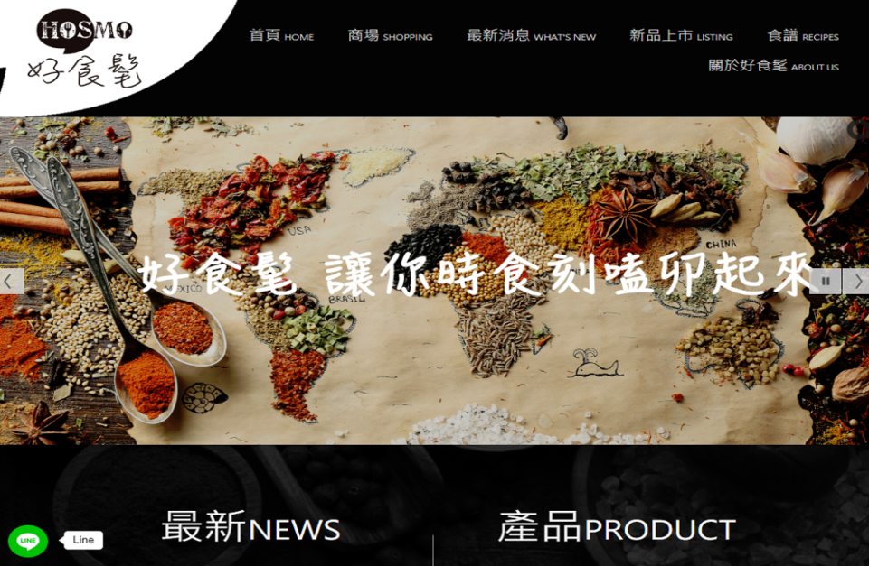
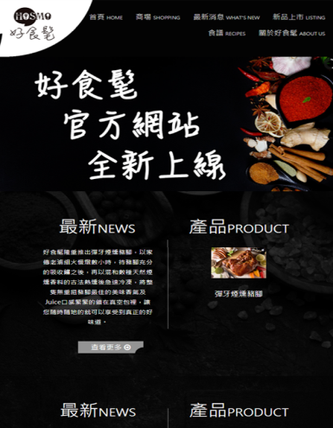
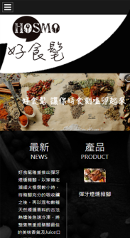
為什麼這些網站是有效的?
Clear sense of branding
Content is easy to read
Image driven featuring client’s artwork
Responsive design – Great user experience across all devices
Interactive
Shopping Experience
Written for both fans of this artist and shoppers
清楚的品牌形象
內容是容易閱讀的
以清楚的影像視覺呈現產品形象
響應式設計 – 很棒的跨裝置使用體驗
互動性佳
容易搜尋商品
Notes:
講師筆記:
展示我們顧客的設計
在右側，我們說明為什麼這樣的網站設計是有效的且可以達到效果

Slide 9
流量
可修改
社交媒體
電子商務
在GOOGLE的能見度
分析
電子郵件、網域名稱
安全的代管服務
電子郵件行銷活動
支援
企業老闆都知道他們需要一個網站
但是，他們也需要
Notes:
講師筆記:
說明有哪些部份是顧客困惑的地方
企業老闆會對以下的部分感到吃重:
他們都需要在這些地方上線
他們都需要執行這些方案
不只是有一個網站，你需要網站流量!

Slide 10
VISIBILITY & TRAFFIC
能見度 & 流量
在網路上，你可以在哪裡被找到?
你在搜尋引擎上的排名如何?
以你目前的既有顧客群，你的能見度如何?
你有什麼策略嗎?
Notes:
講師筆記:
讓聽眾想想看他們自己在網路上的能見度高低
他們是不是因為網站沒有出現在該出現的地方，而導致損失一些生意
他們有想過任何策略來解決這個問題嗎?

Slide 11
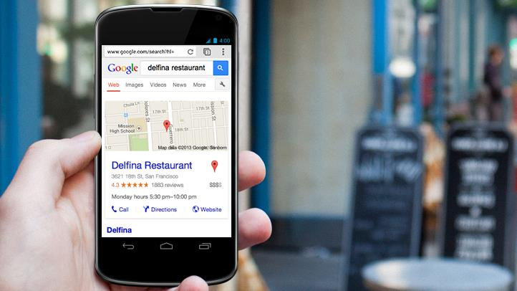
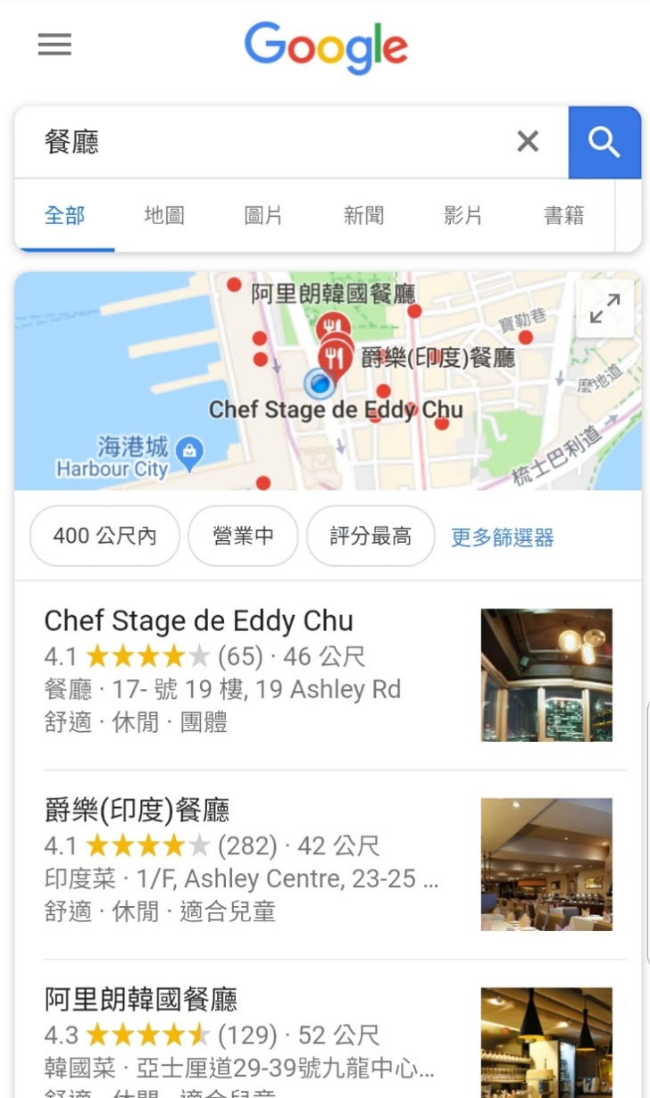
能見度與流量
3種出現在
搜尋結果的方式
Notes:
講師筆記：
介紹3種方式讓搜尋引擎找到您
為了利用搜索引擎宣傳自己，您需要知道有哪些廣告機會

Slide 12
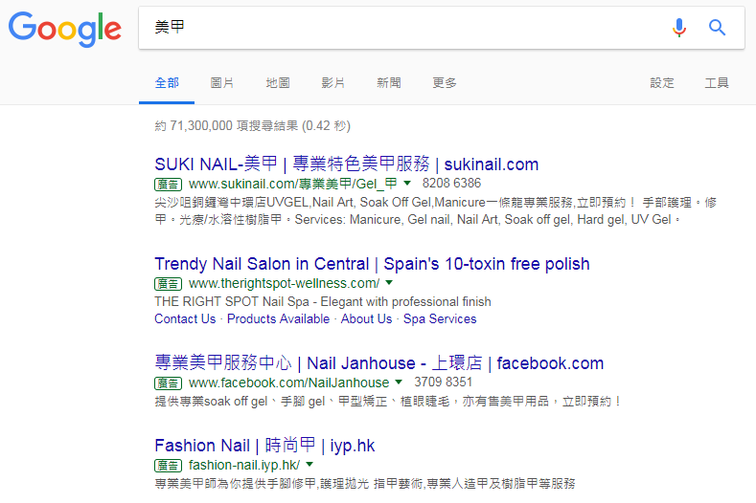
付費排名/廣告
廣告 Google廣告就如同網路上的付費看板
當您Google某一個字時，廣告是第一個被看見的
廣告包含 企業名稱、網址、聯絡資訊、關鍵字、文字介紹、「Ad」標示
Notes:
講師筆記：
第一種是付費排名
解釋意思（廣告的定義以及廣告的位置）
解釋廣告包含的內容
問他們是否用過Google關鍵字廣告 — 許多人做過這種廣告，但卻不知道效果、預算等。

Slide 13
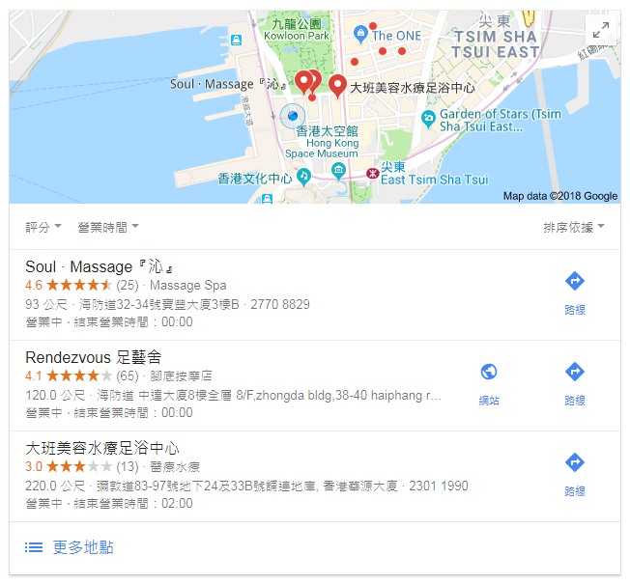
本地商家資訊
自然搜尋排名
顯示所有相關結果 （例如：搜尋位於Springfield或附近的屋頂施工公司，出現以下廣告）
本地商家資訊包含
企業名稱、網址、聯絡資訊、Google地圖位址、評價、點選後出現更深入的介紹
Notes:
講師筆記：
第二種是本地商家資訊（通常是免費的）
解釋意思和其包含的內容
許多人不知道還有這個！您檢查過本地商家資訊是否正確嗎？
Google做的是「轉介的生意」。Google想為搜尋某事的人推薦好的結果。Google的價值在於這個龐大的資料庫 — 而這不花您半毛錢。確定您列在商家名單上，而且您的商家資訊是正確的。

Slide 14
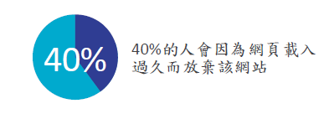
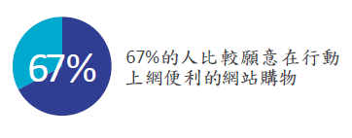
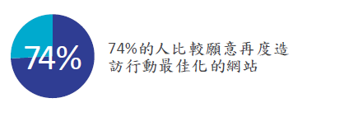
為什麼?
當你在手機裝置上搜尋字詞時，GOOGLE的搜尋結果只會出現有手機版或是響應式設計的網站嗎?
Notes:
講師筆記:
說明手機搜尋的結果!
分享 Google現在的搜尋結果策略
分享“為什麼” – 就是因為我們! 我們身為網站的瀏覽者，喜歡與手機友善的網站互動，因此Google才會推薦這些網站給我們

Slide 15
出現好的本地排名的方法
確認您的排名!
根據Constant Contact調查350個商家
50%商家出現不正確的排名
49%商家從來不確認他們的排名
Notes:
講師筆記:
Google是一門”轉介的生意”。他們希望回饋給搜尋的人好的結果。Google最大的價值之一就是大量的資料庫– 不用花你一毛錢。確認你有在排名上面，且你的排序是正確的

Slide 16
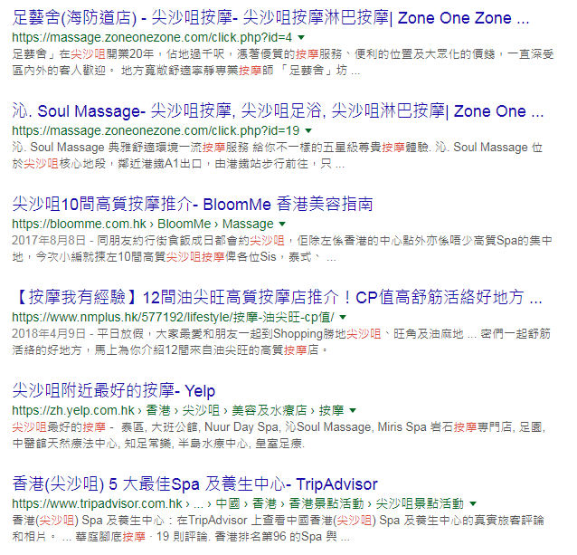
自然搜尋排名
其他商家資訊包含
企業名稱、網址、聯絡資訊、關鍵字/文字介紹
出現於廣告和本地商家資訊之後
自然搜尋結果
您的網站（根據您的網站內容、頁面標題、關鍵字） 其他網站、評價網站、社交媒體、提到您的網站的其他網站或文章
Notes:
講師筆記：
第三種是其他商家資訊
包含所有出現在「廣告」和「本地商家資訊」之後的搜尋結果
您想要在這裡多多出現！您的網站頁面都具有SEO價值，如果SEO價值高，網站頁面將顯示在這裡
您越常使用社交媒體和其他平台，您的網站就越容易出現在搜尋結果中
其他網站和網上平台越常提到您，您的網站就越容易出現在搜尋結果中

Slide 17
顧客評論提升 SEO 價值 & 為你的網站導入有價值的流量
88%
顧客會閱讀網上評論來決定這個本地商家的生意品質
85%
顧客會讀取超過10個以上的評論
72%
顧客說，正面的評價會讓他們更相信本地商家
88%
顧客說，他們相信網上評論就如同他們相信個人推薦
Notes:
講師筆記:
提升你網站SEO價值的一個方式就是尋求顧客在你的網站上評論，以及在其他評論網站上留下評論
這不只可以提升你的SEO價值，也會增加購物者/訪客到你的網站
看看如何借力顧客評論
資料來源: Constant Contact

Slide 18
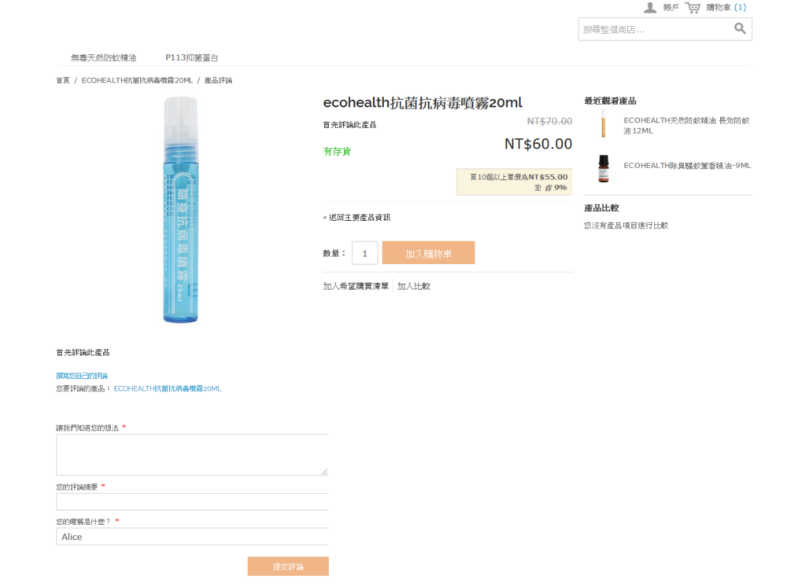
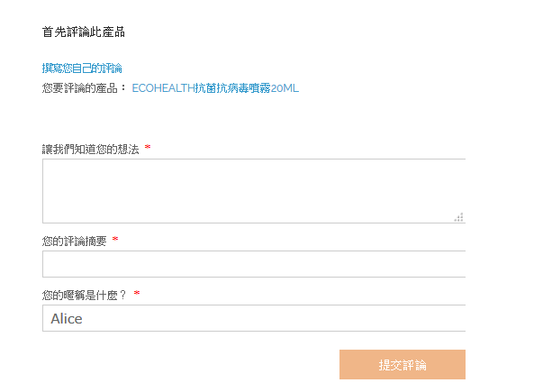
如何獲得更多評論: 邀請
您的電子商務解決方案可以讓你的顧客快速的留下評論。
Notes:
講師筆記:
獲得更多顧客到你的網站上評論的方式

Slide 19
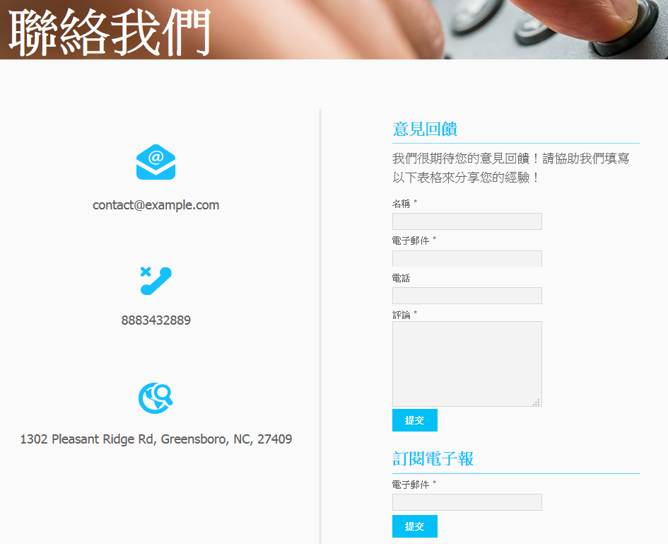
如何獲得更多評論: 邀請
如果您是服務性質的產業，請在你的網站上保留一個區塊，讓你的顧客可以留下回應。
或者，您也可以email給您的顧客並邀請他們留下回饋做為一個跟進的方式。
Notes:
講師筆記:
獲得更多顧客到你的網站上評論的方式

Slide 20
不要刪除負評
當看到部份負評參雜在評論時，大家會比較信任評論。如果他們看到的都是正面的評價，會造成他們對於審查機制的懷疑。
Notes:
講師筆記:
處理負評的方式

Slide 21
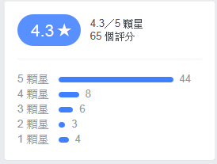
不要刪除負評
贏得正面評價的最好方式就是利用少數負面評價或是進行網上(公開)交談
您將可以得到一個真誠且正面的商譽。
我注意到您一顆星的評分，我想了解一下您的想法。做為一個小型商家，我們非常重視口碑行銷以及顧客的滿意度，每個評分與意見對我們來說都非常重要。我們不確定您是否已經參加過我們的課程。如果您已經參加過，我們非常歡迎您告訴我們您的意見，讓我們可以改善並進步。如果您還沒有參加過課程，我們邀請您來體驗看看!
Notes:
講師筆記:
處理負評的方式

Slide 22
在評論網站保有能見度
在如同 Yelp, Google+, Trip Advisor 等等的網站上，收集並給予評價。
確認您的生意名列在這些網站上，並密切注意動態。邀請您的顧客在這些平台上評論您。
Notes:
講師筆記:
借力其他評論網站增加更多評論。大眾依據可信任的評論做出決定，所以如果你有更多的評論，對你越有幫助!

Slide 23
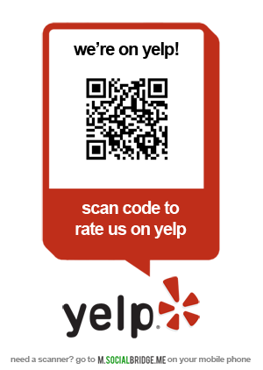
離線邀請
您可以在您的店頭，放置一個標誌，請邀請大家到Yelp評論您!
教導您的員工，邀請顧客做網上評論並提供小禮物吸引顧客進行評論。
寄發電子郵件給您的忠實顧客群
Notes:
講師筆記:
獲得更多正面評價的方式

Slide 24
在社交媒體分享口碑
每周張貼一則正面的評價到您的社交媒體管道。
不要修改內容- 即使有錯字，您都應該張貼原始的貼文。這是一個宣傳您的生意的絕佳方式!
Notes:
講師筆記:
以正面評價進行口碑行銷的方式

Slide 25
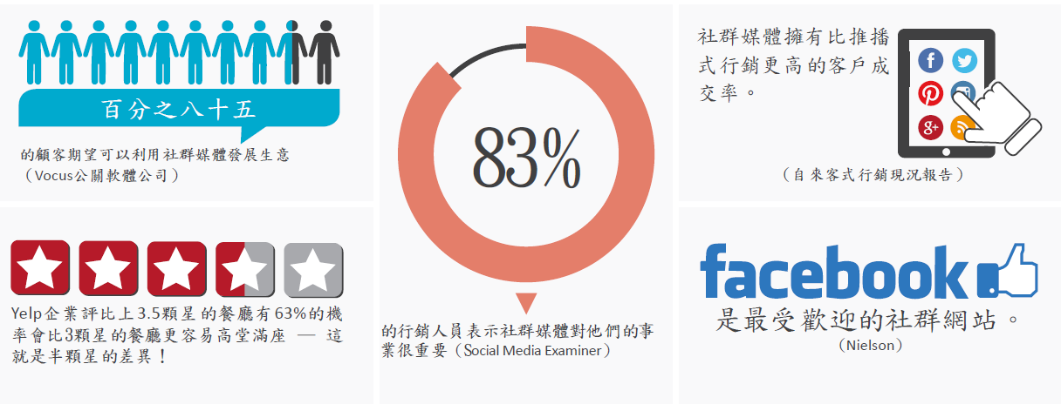
社交媒體趨勢 & 統計
Notes:
講師筆記:
講到社交媒體，這是數碼行銷最主要的方式
來看一下有多少消費者會依賴社交媒體做出參考和決定

Slide 26
 | 臉書 | 推特 | LINKEDIN | PINTEREST | GOOGLE+
首要觀眾 | 所有一般對象 | 年輕人 | 商務人士 | 女性、美食家、 形象設計師 | 男性、學生、 軟體工程師
優勢 | 分享文字、照片、影片、連結 | 分享新聞、文字更新、連結資訊 | 分享新聞、產品資訊、見證 | 張貼照片、影片、平面設計圖 | 分享文字更新、連結、照片、 影片
最好的做法 | 分享有趣的內容、觸及大量的觀眾 | 分享原創以及 精簡的內容 | 思想領袖 | 分享產品、 如何做/方法、 電子書 | 增加你的 搜尋能力 以及專門技術
Notes:
講師筆記:
這裡有幾個平台，但他們都不太一樣
如果你想在其中幾個平台保持活躍，就要了解每個哪個平台最適合你，以及怎麼跟這個平台上的聽眾達到最好的互動

Slide 27
透過不同網絡來篩選對象
並以其中幾個平台為主
Notes:
講師筆記:
在你開始管理10個不同的網站的社群形象前，我們建議你挑選1-2個主要的平台
大多數的人使用臉書，你可以從這個平台開始

Slide 28
我們身處一個滑動的世界
Notes:
講師筆記:
我們現在來分享幾個貼好文的方式
每個人都使用社交媒體，所以我們都知道我們想用什麼的內容與對方互動

Slide 29
所有的貼文都應該有一篇
照片
影片
Notes:
講師筆記:
自由發揮

Slide 30
在社交媒體分享
分享時，應該包含 10-3-1 的公式
分享10則有娛樂性/有趣的/激勵人心
的貼文
分享3則業界的特定訊息
分享1則你公司提供的特定商品
轉貼。這可以讓你避免”過度推銷”
Notes:
講師筆記:
對現場的企業老闆來說，這是最有幫助的!
很多人感到困難的是”要貼什麼“。這可以給你一個簡單的貼文想法
不要把你的社群平台當做一個24小時的事業。社交媒體應該就是用來社交且讓你的顧客願意跟你互動

Slide 31
你的社群策略
你有在社群網路嗎?
你的內容有價值嗎?
你有持續貼文嗎?
你想要再多使用其他社群平台嗎?
你有跟你的追蹤者互動嗎?
你有請他們採取行動嗎?
Notes:
講師筆記:
關於社群策略的大綱
看完這些以後 – 想想看你現在的社群形象並問問你自己“這樣夠嗎”?

Slide 32
電子郵件行銷的方式
內容、內容、內容! 單一且清楚的訊息、令人注目的標題、相關的內容、即刻行動
如果你的公司大量使用部落格，可考慮利用電子郵件行銷，將流量導入部落格
時間點 預先寫好內容，再排定時程發送
星期二中午是開信率最高的時段
了解你的聽眾
你可以再增加一些本地的元素嗎?
為你的聽眾撰寫不同的訊息
為讓成效顯著，內容要與接收者有相關
Notes:
講師筆記:
另一個接觸你的顧客跟潛在顧客的最佳方式是電子郵件行銷
電子郵件行銷功能是特別強大的，因為讀者一般來說都是”選擇性”的閱讀
因為大量郵件已經不敷使用，大部分人會支付月費針對電子郵件行銷活動執行不同的解決方案。
如果您透過您的電子郵件廠商發送大量郵件，這些訊息可能會變成垃圾郵件，這也是為什麼您需要獨特的電子郵件行銷解決方案。
要成功做好電子郵件行銷活動，有3個秘訣。

Slide 33
衡量您行銷的成效
透過監控您的網站流量，您可以衡量以下成效:
網站的表現
搜尋的表現
傳統廣告
其他
您如何衡量您的行銷成效?
#1 | 我從不衡量行銷成效 | 56%
#2 | 我有追蹤來電數，以及他們如何得知我的連絡方式 | 31%
#3 | 我有追蹤電子郵件，以及他們如何得知我的連絡方式 | 25%
#4 | 我有計算按讚數或打卡數 | 9%
#5 | 我利用其他方式追蹤 | 6%
#6 | 我請行銷公司幫我追蹤顧客名單 | 4%
Notes:
講師筆記；
• 最後，網站的分析或數據可以做為評估行銷規劃是否有效的依據。
• 驚人的是，很少人評估他們的行銷規畫，卻導致花大錢在效益差的行銷活動，或沒有注挹更多的潛在有效益的行銷活動上。
• 在每天不同的時間點評估您的網站流量可以為您的整體行銷勾勒出大的方向。

Slide 34
我們的解決方案
專業
經濟實惠
容易維護
完整包套
安全
支援
合作關係
Notes:
講師筆記:
我們的解決方案提供專業、經濟實惠且有效的網上成效
我們知道這些事情非常令人頭痛，因此我們很驕傲的說，我們提供您一個簡單的解決方案，讓您可以專注在更重要的事，例如你的生意

Slide 35
我們可以幫助企業和團體以下:
增加利潤
提升生意的客流量
減少開支
增加互動
增加顧客的滿意度
行銷他們的生意
Notes:
講師筆記:
我們的產品優勢
比技術更重要，相較於說明產品特色，顧客更理解優勢為他們帶來的好處

Slide 36
案例研究：使用網路中心前
WINGS OVER WATER
案例研究：使用網路中心後 WINGS OVER WATER
使用網路中心前
他們有兩個營業地點，光是寄送電子郵件給顧客就花了很多時間
顧客現在可以：
網上預約生日派對
查看交通資訊
網上註冊
下載家長須知
瀏覽課程，了解孩子適合哪些課程
Notes:
講師筆記：
舊網站/新網站
由於網上報名、選課和搜尋課程都更方便，網上能見度即帶來業績
網站可回答大多數問題並讓消費者方便搜尋時，便節省了時間

Slide 37
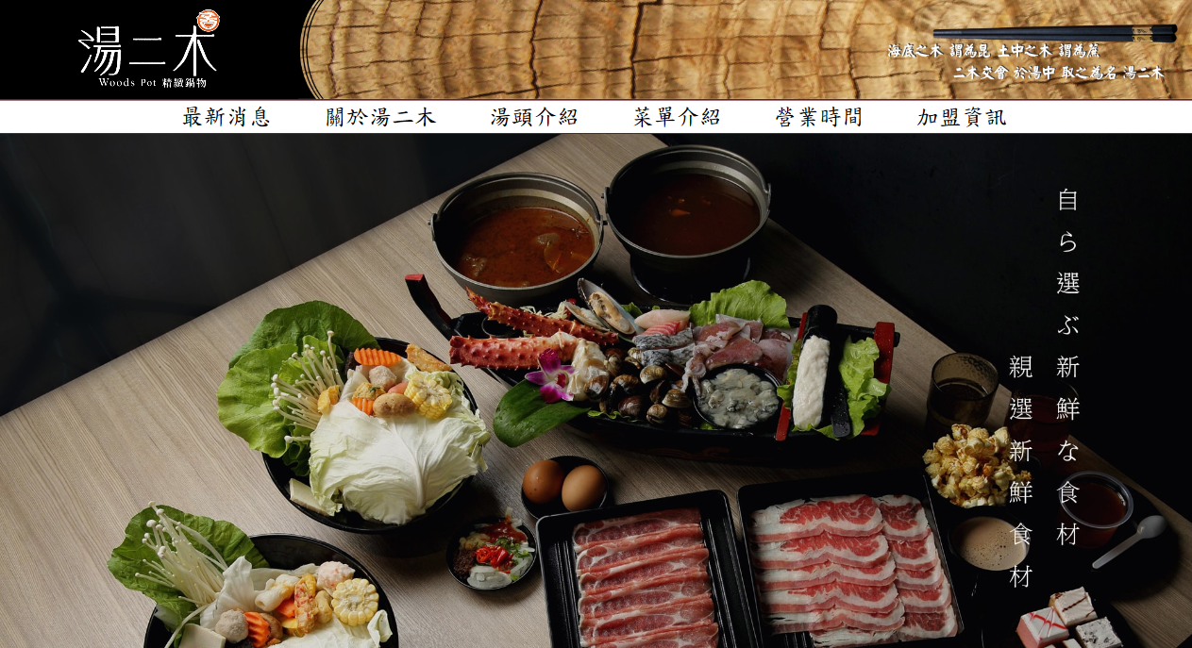
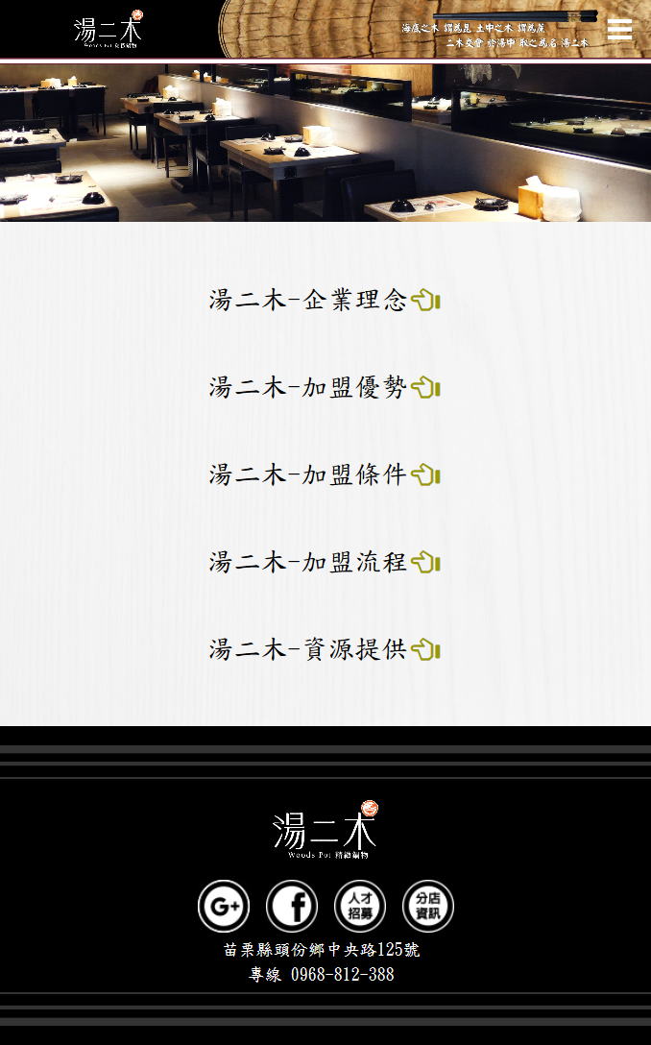
案例分享: 使用前
湯二木
案例分享: 使用前
湯二木
一家位於苗栗的火鍋店，想透過網路宣傳自家品牌，並提供加盟的機會。
這個網站幫助他們:
完整呈現服務內容
建立專業的餐飲形象
經由數碼行銷產品Google關鍵字的曝光，讓平日時段也能高朋滿座
Notes:
講師筆記:
新網站
使用數碼行銷產品，做到更好得網站曝光

Slide 38
我們有何不同之處
我們的客戶不只需要一個網站，
他們需要一個完整的網上行銷解決方案
來看一下，我們客戶的各式工具和選擇
Notes:
講師筆記:
簡介網上行銷策略與一般網站的概念

Slide 39
響應式網站
網站架設
可完全個人化
維護簡易 / 拖放工具
登陸頁面、表格、收集名單
企業老闆擁有完整的主控權
社交媒體、SEO & 其他工具
Notes:
講師筆記:
這是簡介 – 目的是讓大家期待我們接下來講的內容
簡單來說，涵蓋最大的主題 “網站、行銷工具、無限支援、安全性
目的是以簡單的圖表展示 – 包含我們的解決方案是什麼 / 逐漸灌輸產品信心
花費一分鐘以內的時間說明 – 後面將說明細節

Slide 40
容易的內容管理 - 文字編輯

Slide 41
容易的內容管理-新增圖片
Notes:
講師筆記:
很簡單吧?

Slide 42
網站設計 & 設計中心
我們的設計中心幫您設計客製化的網站
以強烈的品牌形象，展現專業的形象
便於日後的維護
www.mawebcenters.com
Notes:
講師筆記:
網站設計和編輯網站是兩件事情
由我們的設計中心幫您做一個客製化設計，讓您展現品牌力並在我們可編輯的平台上完成設計

Slide 43
Notes:
講師筆記:
這一張簡介
我們的電子商務功能強大且容易使用

Slide 44
電子商務工具
訂單記錄與
「再次下單」
調整銷售價格的產品配置
多重帳單
顧客希望
購買清單
產品圖片縮放
產品比較
顧客產品評論
產品標籤
銷售面板
看誰正在購物
以產品縮圖，
加強產品項目搜尋結果
Notes:
講師筆記:
我們的電子商務功能強大
它可以完成很多事情
(分享一些你客戶的個人的經驗).
以優勢與特色講述重點
再次提醒，這是一個關於提供有效的網路效益。如果目前企業老闆的網站，沒有提供顧客評論或願望清單，這會是個有效益的網站嗎? 當然不是

Slide 45
行銷工具
SEO 搜尋引擎優化工具
社交媒體工具
CRM 顧客關係管理
電子郵件行銷
網域名稱
電子郵件
Notes:
講師筆記:
目的是讓大家期待我們接下來講的內容.
簡單來說，涵蓋最大的主題 “網站、行銷工具、無限支援、安全性
目的是以簡單的圖表展示 – 包含我們的解決方案是什麼 / 逐漸灌輸產品信心
花費一分鐘以內的時間說明 – 後面將說明細節!

Slide 46
數碼行銷:
透過數碼頻道，行銷您的生意
選項 1: 技術支援 網站顧客可無限使用技術支援
選項 2: 服務
購買數碼行銷產品 (既有顧客或非網站顧客皆可購買)
Notes:
講師筆記:
顧客有兩種方式可以進行他們的數碼行銷策略
自行與技術支援合作完成或購買數碼行銷服務，讓我們的專業團隊來協助他們處理

Slide 47
設計
社交媒體
數碼行銷
搜尋引擎自然排序
GOOGLE廣告
內文撰寫
WORDPRESS.ORG
會員管理
(僅限網站顧客)
優質型響應式設計
訂製化設計
完整設計套裝
社交媒體管理
網上商譽管理
臉書廣告套裝
Notes:
講師筆記：
我們提供設計，社交媒體與數碼行銷的產品與服務。
讓我們成為您在數碼行銷領域的得力助手，一起合作，共創成功的局面
這不是一件很棒的事嗎?

Slide 48
無限的魅力
無限頁面
無限修改
無限流量
無限電子郵件
無限升級
在無限支援、修改和升級之下，簡單有效的呈現效果
現在已有…無限空間!
我們幫助企業老闆解決他們目前面臨的網上行銷挑戰
Notes:
講師筆記:
自行發揮

Slide 49
絕佳的無限顧客支援
不限次數的協助網站維護
協助使用我們解決方案的所有功能&工具
一週7天，每天24小時服務
無比安全的網站代管設施 - 全年無休的安全監視系統，網站儲存於多層高效能Dell PowerEdge伺服器，資料中心的安全設計可免於火災、洪水、地震、斷電以及其他各種可能的災害。
雙層防火牆防護 - 使用Cisco PIX 防火牆
Notes:
講師筆記:
分享故事!

Slide 50
您有事業上的花費嗎?
如果可以讓您節省開支並賺取現金回饋呢?
花點時間完成事業花費評量表，同時讓我們向您展示，在您最喜愛的商店購物時，您可以如何轉換事業開支為收入!
Notes:
講師筆記:
B2B 消費評量表
建立優惠顧客!

Slide 51
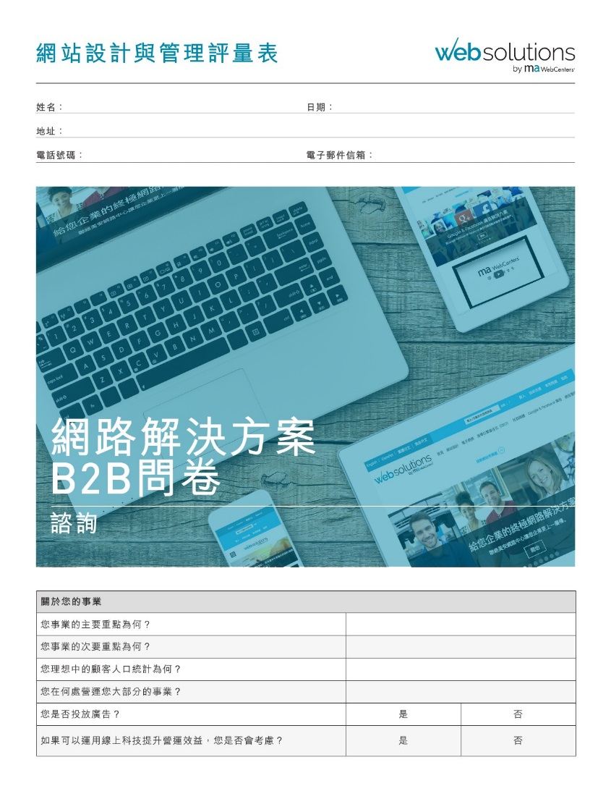
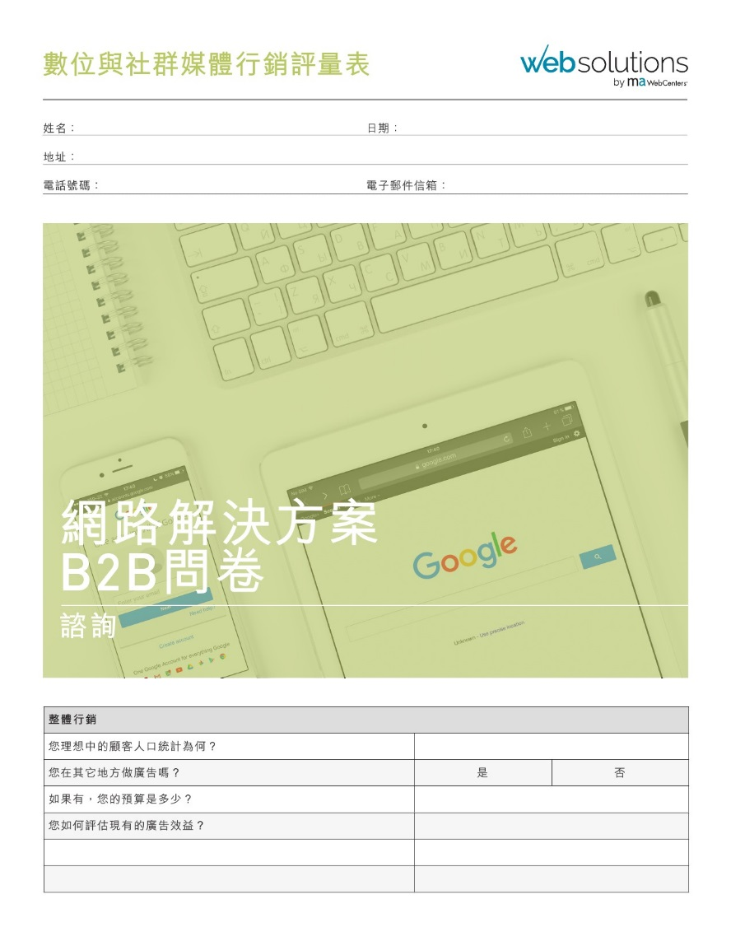
15分鐘諮詢
確認你的事業需求
Notes:
講師筆記:
完成說明以後，以15分鐘諮詢做為立刻跟進
15分鐘諮詢是一個提升會談品質的最佳方式
目的不是用來展示你在網站或數碼行銷方面的專業，而是做一個”需求評估“。
從諮詢中所收集來的資訊，應該要轉交給產品專員，這樣一來，產品專員就可以更了解應該如何針對潛在對象進行銷售說明。
你也可以在諮詢的時候，一起確認你要邀約的會談

Slide 52
15 分鐘諮詢
填寫需求評量表找出您目前的數碼行銷解決方案 與未來可能成長的領域
安排會談
根據您的需求展示我們所提供的產品與服務如何協助您的事業發展
交流
與其他的企業老闆見面交流
提出問題並採取行動
Notes:
講師筆記:
結語
謝謝光臨
我們希望這些資訊對您有所幫助
我們希望能夠在數碼行銷策略上提供協助

